Slide 1
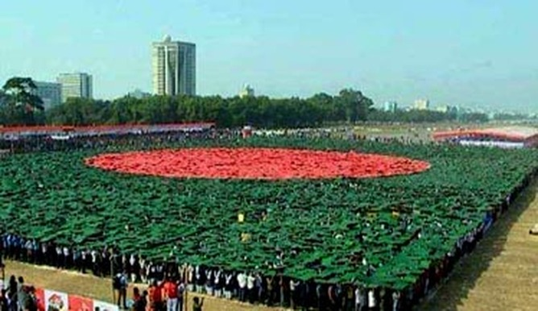
আজকের পাঠে সবাইকে স্বাগতম

Slide 2
পরিচিতি
শিক্ষক পরিচিতি
মোঃ মামুনুর রশিদ
সহকারী শিক্ষক
মোস্তাইল পাঁচপীরতলা বালিকা দাখিল মাদরাসা
শাজাহানপুর, বগুড়া।
মোবাইলঃ০১৯১১-০৯৮৪২৭
ই-মেইলঃ mamunbogra82@gmail.com
পাঠ পরিচিতি
বিষয়ঃ বাংলা ১ম পত্র
শ্রেণিঃ ৯ম
সময়ঃ ৫০ মিনিট
তারিখঃ ১২/০১/২০২০

Slide 3
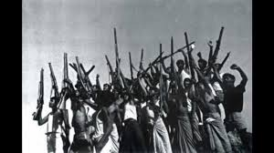
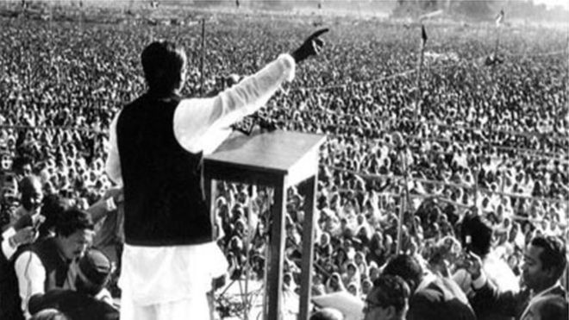
“তোমাদের যার যা আছে তাই নিয়ে শত্রুর মোকাবিলা কর,
রক্ত যখন দিয়েছি আরও রক্ত দিব, বাংলাদেশ স্বাধীন করে ছাড়ব ইনশাল্লাহ।” “বাঙ্গালী জাতির পিতা বঙ্গবন্ধু শেখ মুজিবুর রহমান।”

Slide 4
এসো নিচের প্রশ্নগুলোর উত্তর বলি
কোন দেশ আমাদের উপর আক্রমণ করে ?
স্বাধীনতার যুদ্ধ কতদিন স্থায়ী ছিলো ?
আমাদের স্বাধীনতা দিবস কত তারিখ ?

Slide 5
আমাদের আজকের পাঠ
তোমাকে পাওয়ার জন্যে, হে স্বাধীনতা
শামসুর রাহমান

Slide 6
এই পাঠ শেষে শিক্ষার্থীরা
কবি সম্পর্কে সংক্ষেপে লিখতে পারবে।
নতুন শব্দের অর্থ লিখতে পারবে।
বাংলাদেশের মুক্তিযুদ্ধের ইতিহাস বর্ণনা করতে পারবে।

Slide 7
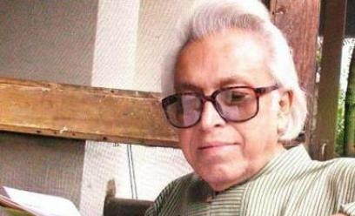
কবি পরিচিতি
জন্মঃ ১৯২৯ সালের ২৪ অক্টোবর।
তিনি ঢাকা শহরে জন্ম গ্রহণ করেন।কিন্তু নরসিংদী জেলার রায়পুর থানায় তার পিতার বাড়ি।
তিনি পেশায় সাংবাদিক ছিলেন।
উল্লেখযোগ্য কাব্য গ্রন্থঃ রৌদ্র করোটিতে, নিজ বাসভূমে, ফিরিয়ে নাও ঘাতক কাটা ইত্যাদি।
উল্লেখযোগ্য পুরস্কারঃ বাংলা একাডেমি পুরস্কার, একুশে পদক ইত্যাদি।
মৃত্যুঃ ২০০৬ সালের ১৭ আগস্ট।

Slide 8
আমরা এখন “তোমাকে পাওয়ার জন্যে, হে স্বাধীনতা” কবিতাটির আবৃত্তি শুনবো

Slide 9
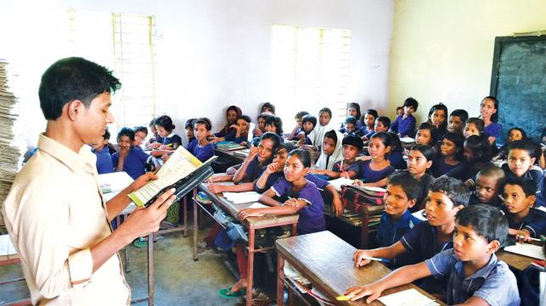
আদর্শ পাঠ

Slide 10
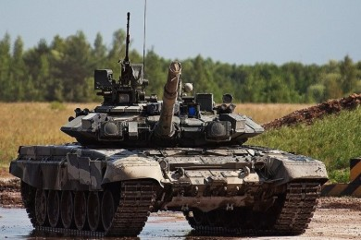
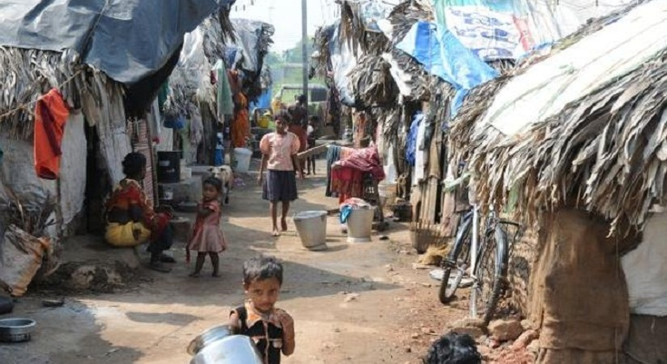
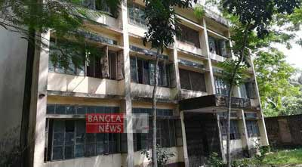
শব্দার্থ
শব্দ ছবি অর্থ
এক ধরণের যুদ্ধাস্ত্র।
ট্যাঙ্ক
যেখানে এক জায়গায় অনেক লোক গাদাগাদি বাস করে ।
বস্তি
ছাত্ররা যেখানে একসঙ্গে বসবাস করে।
ছাত্রাবাস

Slide 11
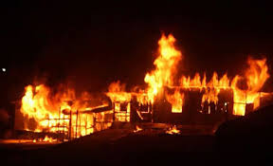
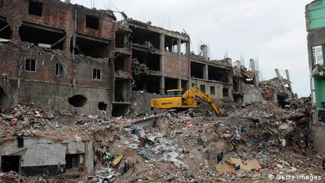
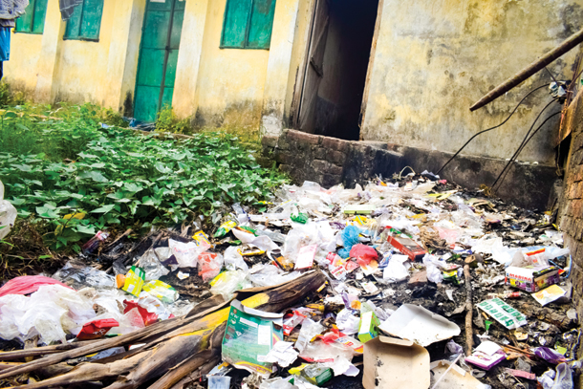
শব্দার্থ
শব্দ ছবি অর্থ
ভীষণ অগ্নিকাণ্ড।
খাণ্ডবদাহন
স্তুপাকার ধ্বংসাবশেষ।
ভগ্নস্তুপ
যেখানে-সেখানে।
যত্রতত্র

Slide 12
তোমাকে পাওয়ার জন্য, হে স্বাধীনতা
তোমাকে পাওয়ার জন্যে

Slide 13
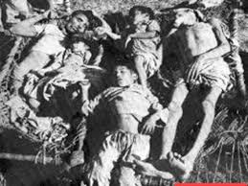
আর কতবার ভাসতে হবে রক্তগঙ্গায়?
আর কতকাল দেখতে হবে খাণ্ডবদাহন?

Slide 14
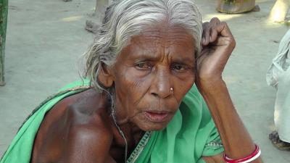
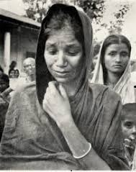
তুমি আসবে বলে, হে স্বাধীনতা
সাকিনা বিবির কপাল ভাঙল,
সিঁথির সিঁদুর মুছে গেল হরিদাসীর।

Slide 15
একক কাজ
কবি শামসুর রাহমান কত সালে, কোথায় জন্ম গ্রহণ করেন?
উত্তরঃ কবি শামসুর রাহমান ১৯২৯ সালের ঢাকায় জন্ম গ্রহণ করেন।

Slide 16
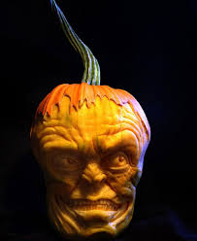
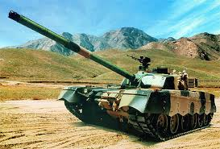
তুমি আসবে বলে হে স্বাধীনতা,
শহরের বুকে জলপাই রঙের ট্যাঙ্ক এলো
দানবের মতো চিৎকার করতে করতে

Slide 17
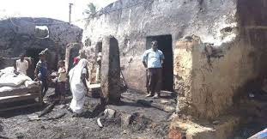
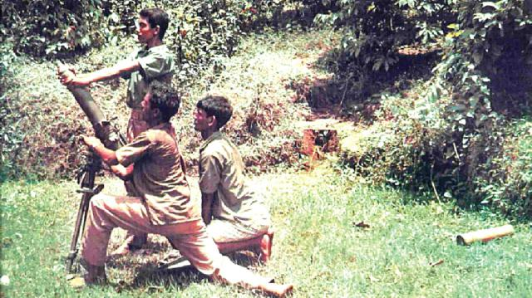
তুমি আসবে বলে, হে স্বাধীনতা,
ছাত্রাবাস বস্তি উজাড় হলো রিকয়েললেস রাইফেল আর মেশিনগান খই ফোটাল যত্রতত্র।

Slide 18
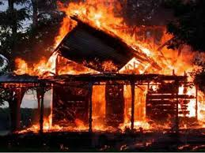
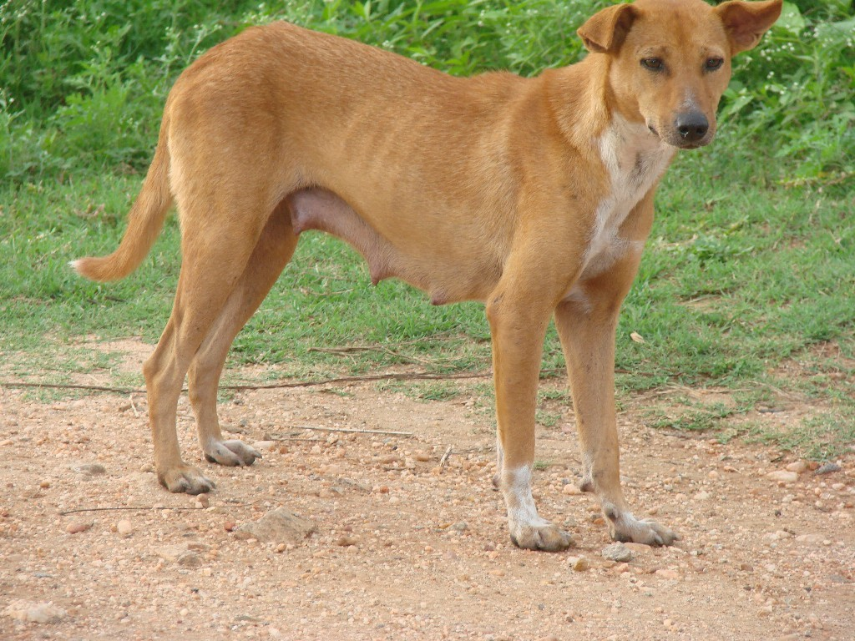
তুমি আসবে বলে ছাই হলো গ্রামের পর গ্রাম
তুমি আসবে বলে বিধ্বস্ত পাড়ায় প্রভুর বাস্তুভিটার
ভগ্নস্তুপে দাঁড়িয়ে একটানা আর্তনাদ করলো একটা কুকুর।

Slide 19
জোড়ায় কাজ
পাকিস্তানী হানাদার বাহিনী কেন আমাদের উপর আক্রমন করেছিল?
উত্তরঃ পাকিস্থানীরা কখনো চায়নি আমরা স্বাধীন হই তাই তারা আমাদের উপর আক্রমন করেছিল।

Slide 20
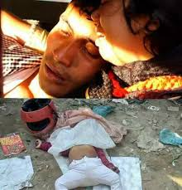
তুমি আসবে বলে, হে স্বাধীনতা,
অবুঝ শিশু হামাগুড়ি দিল পিতা-মাতার লাশের উপর।

Slide 21
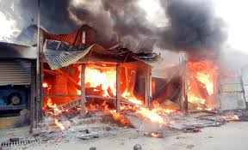
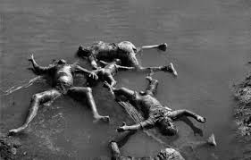
আর কতকাল ভাসতে হবে রক্তগঙ্গায়? আর কতকাল দেখতে হবে খাণ্ডবদাহন?

Slide 22
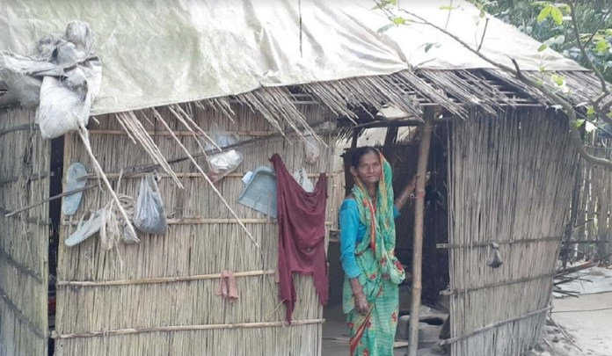
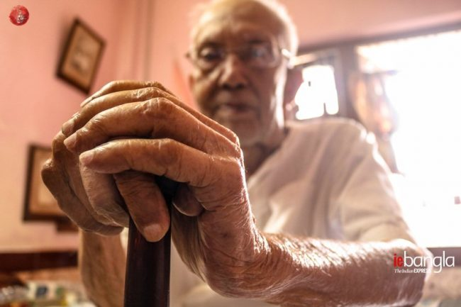
স্বাধীনতা, তোমার জন্যে থুত্থুরে এক বুড়ো
উদাস দাওয়ায় বসে আছে আছেন –তার চোখের নিচে অপরাহ্নের দুর্বল আলোর ঝিলিক, বাতাসে নড়ছে চুল।
স্বাধীনতা, তোমার জন্যে
মোল্লাবাড়ির এক বিধবা দাঁড়িয়ে আছে
নড়বড়ে খুটি ধরে দগ্ধ ঘরের ।

Slide 23
দলীয় কাজ
“তুমি আসবে বলে, হে স্বাধীনতা
ছাত্রাবাস, বস্তি উজাড় হলো”- কথাটি ব্যাখ্যা কর।
উত্তরঃ আমদের স্বাধীনতা যুদ্ধের সময় পাকিস্তানী হানাদার বাহিনী আমাদের উপর বীভৎস ও ভয়ংকর আক্রমন চালায়, তারা গ্রামের পর গ্রামে আগুন জ্বালিয়ে দেয়। তাদের নিষ্ঠুরতা থেকে ছাত্রাবাস, বস্তিও রক্ষা পায়নি। তারা নির্বিচারে মানুষ হত্যা করে এবং সব পুড়িয়ে নিশ্চিহ্ন করে দেয়।

Slide 24
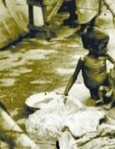
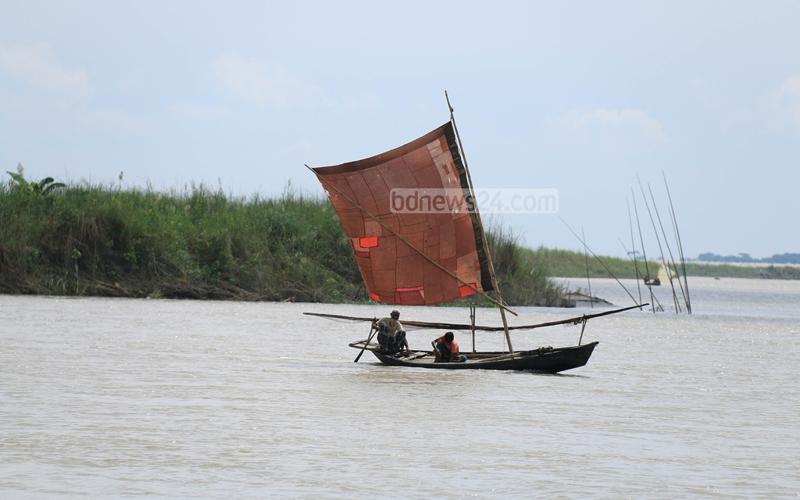
স্বাধীনতা, তোমার জন্যে
হাড্ডিসার এক অনাথ কিশোরী শূন্য থালা হাতে বসে আছে পথের ধারে।
তোমার জন্যে,
সগীর আলী, শাহবাজপুরের সেই জোয়ান কৃষক, কেষ্ট দাস, জেলে সবচেয়ে সাহসী লোকটা, মতলব মিয়া, মেঘনা নদীর দক্ষ মাঝি।
গাজী গাজী বলে যে নৌকা চালায় উদ্দাম ঝড়ে,

Slide 25
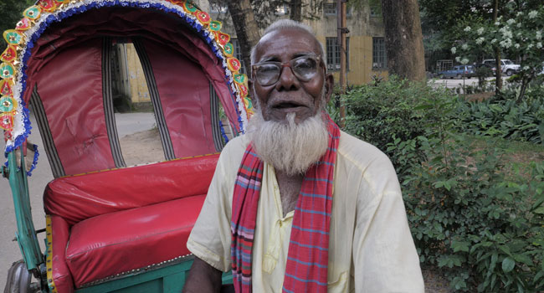
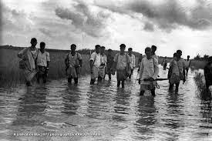
রুস্তম শেখ, ঢাকার রিকশাওয়ালা, যার ফুসফুস
এখন পোকার দখলে
আর রাইফেল কাঁধে বনে জঙ্গলে ঘুরে-বেড়ানো
সেই তেজি তরুণ যার পদভারে
একটি নতুন পৃথিবীর জন্ম হতে চলেছে –
সবাই অধীর প্রতিক্ষা করছে তোমার জন্য, হে স্বাধীনতা।

Slide 26
পৃথিবীর এক প্রান্ত হতে অন্য প্রান্তে জ্বলন্ত
ঘোষণার ধ্বনি প্রতিধ্বনি তুলে,
নতুন নিশান উড়িয়ে ,দামামা বাজিয়ে দিগ্বিদিক
এই বাংলায়
তোমাকে আসতেই হবে,হে স্বাধীনতা।

Slide 27
মূল্যায়ন
১। কবি শামসুর রাহমানের জন্ম কত সালে?
ক) ১৯২৭ সালে খ) ১৯২৯ সালে
গ) ১৯৩১ সালে ঘ) ১৯৩৩ সালে
✓
২। দানবের মতো চিৎকার করতে করতে কে এলো?
ক) জলপাই রঙের ট্যাঙ্ক খ) সাদা রঙের ট্যাঙ্ক
গ) জলপাই রঙের কামান ঘ) সাদা রঙের কামান
✓

Slide 28
বাড়ির কাজ
বাংলাদেশের মুক্তিযুদ্ধের ইতিহাস সংক্ষেপে বর্ণনা কর।

Slide 29
ধন্যবাদ সকলকে

